Slide 1
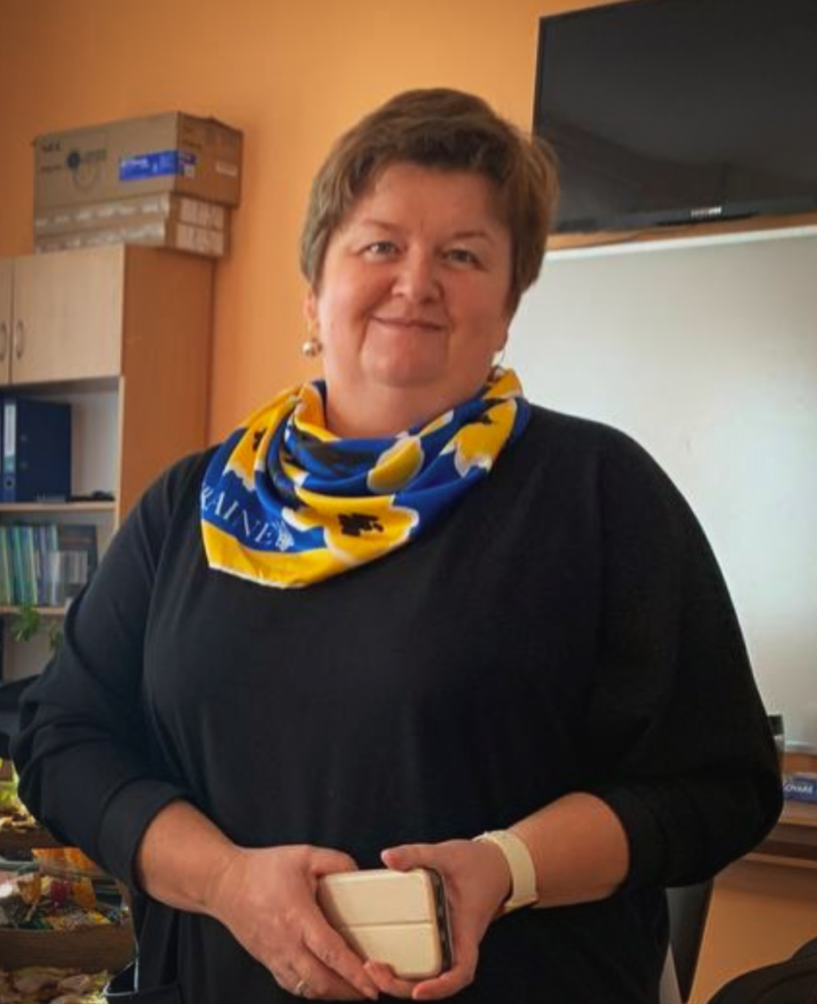
Звіт директора Великоцепцевицького ліцею Волощук Надії Володимирівни про свою діяльність на посаді протягом 2023-2024 навчального року

Slide 2
Контингент учнів:
Початкова школа – 202
Основна школа – 311
Старша школа – 121
Протягом року вибув 1 учень, прибуло 2.
Загальна кількість учнів станом на 31 травня – 634
З них 26 перебуває закордоном, 1 дитина навчається на інклюзивній формі навчання, 6 - за індивідуальним навчальним планом.

Slide 3
2023 – 2024 н.р.
Сьогодні випускається зі школи:
60 учнів 11-го класу, отримують свідоцтво про повну загальну середню освіту ( одна з них – медалістка, золота медаль)
51 учнів 9-х класів, отримують свідоцтво про базову загальну середню освіту.

Slide 4
Робота з обдарованими дітьми
Маємо 33 відмінники серед учнів 4-11 кл.
Протягом року учні ліцею брали участь в різноманітних олімпіадах, конкурсах, змаганнях місцевого, районного та обласного рівня. Банк даних обдарованих дітей включає 92 учні.
Маємо 10 призових місць Всеукраїнських предметних олімпіад ІІ рівня
1 учасника обласного рівня МАН
11 призерів творчих конкурсів різних рівнів
Спортивні досягнення:
Gool Games три дивізіони увійшли в трійку лідерів області
Учні гуртка «Футбол» зайняли ІІ місце в турнірі «Верес-скул-батл»
ІІ місце в обласному етапі змагань з міні-футболу серед ТГ
І місце в ТГ у шкільних лігах «Пліч-о-пліч» (в секції волейбол і футзал)
Команда гуртка волейбол ІІІ місце в обласних змаганнях «Хто ти майбутній олімпієць?»

Slide 5
Склад педагогічних працівників
Упродовж року навчальний заклад в основному був забезпечений кадрами. У 2023/2024 навчальному році у школі працювало 50 педагогічних працівників, у тому числі: 1 директор, 2 заступники з навчально-виховної роботи, 1 з виховної роботи; 1 педагог-організатор, 1 практичний психолог, 1 соціальний педагог, логопед.
Всього педпрацівників – 50
Спеціаліст вищої категорії - 18
Спеціаліст І категорії – 13
Спеціаліст ІІ категорії - 6
Спеціаліст - 13
Старший вчитель – 7
Вчитель- методист - 1

Slide 6
Результати атестації
Атестувалось – 11 чоловік
Встановлено відповідність раніше присвоєній кваліфікаційній категорії
Спеціаліст І категорії- 1
Спеціаліст вищої категорії - 6
Присвоєння:
Спеціаліст – 2
І категорія - 1
Вища категорія - 1
Присвоєно педагогічне звання «Старший вчитель» - 4

Slide 7
Методична робота
Педагогічні працівники постійно підвищують свій кваліфікаційний рівень, проходять курси, семінари, вебінари. Постійно здіснюється самоосвіта педагогів в ліцеї. Зокрема, протягом року з метою забезпечення психологічного здоров’я та безпеки здобувачів освіти було проведено ряд методичних заходів з працівниками ліцею. На яких відпрацьовано теми:
Шляхи формування професійних компетентностей вчителя НУШ.
Національно-патріотичне виховання в НУШ. Наскрізність виховного процесу.
Практичні відпрацювання з ЦЗ відповідно до функціональних ланок.
Вивчення географічного та історичного минулого рідного краю через екскурсійну діяльність.
Двічі проводилось навчання педагогів Вараським ЦППР відповідно до напрямків обраних вчителями.
Вчителі ліцею активно працювали над самоосвітою з онлайн платформлю EDDY та сервісами по впровадженню онлайн навчання.
Практичне заняття в системі ЄАС.

Slide 8
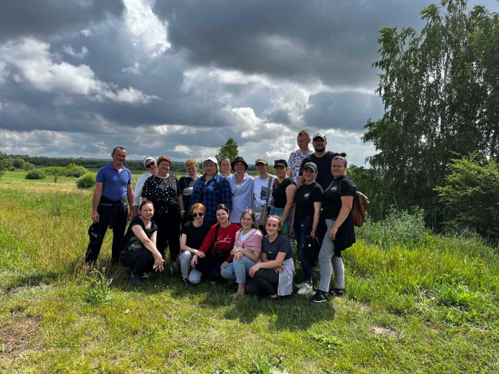
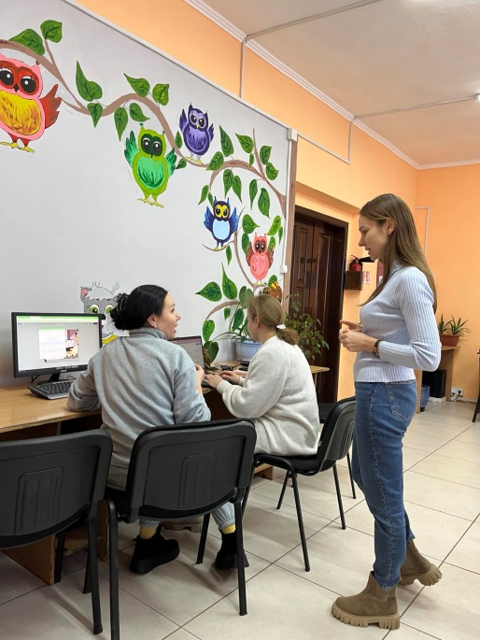
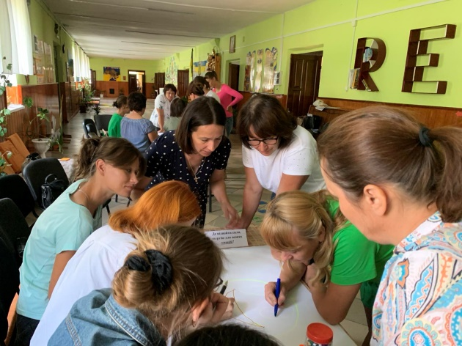
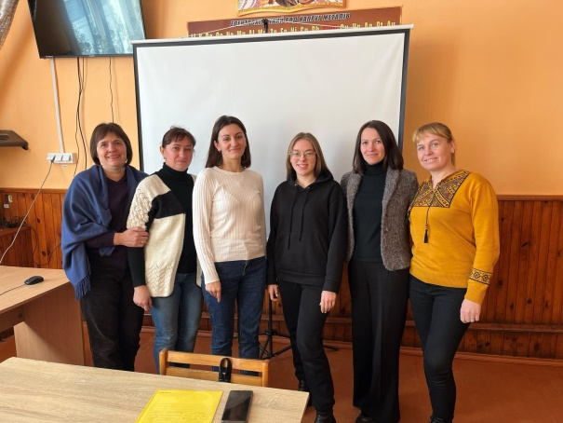
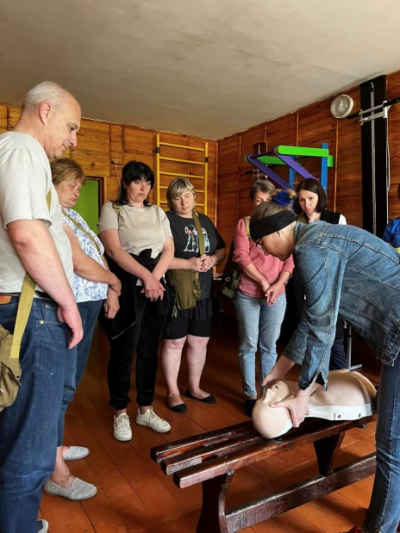
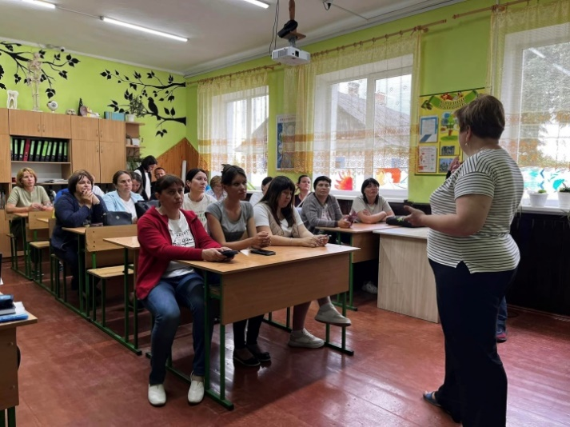
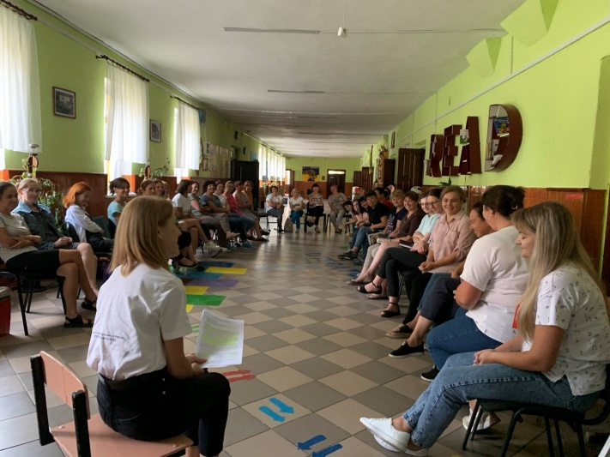
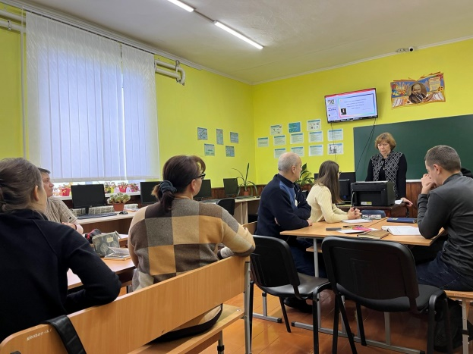
Практичні заняття з педагогічними працівниками в 2023-2024 н. р.

Slide 9
Результати самооцінювання ліцею за напрямом «Освітнє середовище»

Slide 11
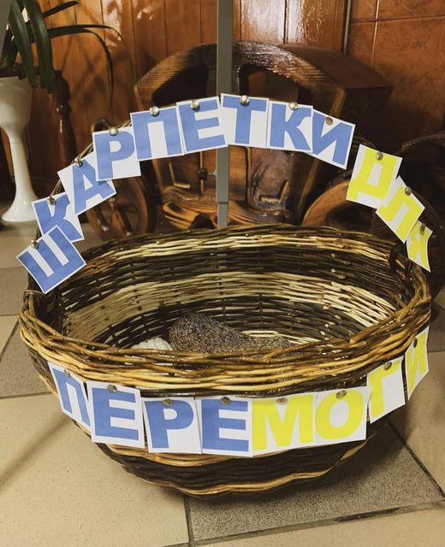
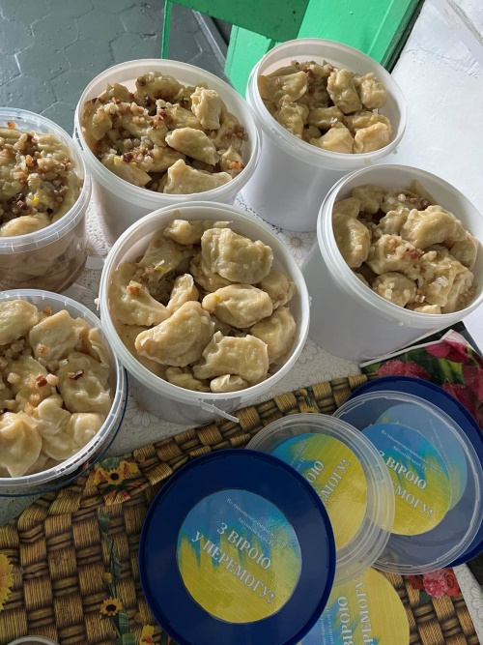
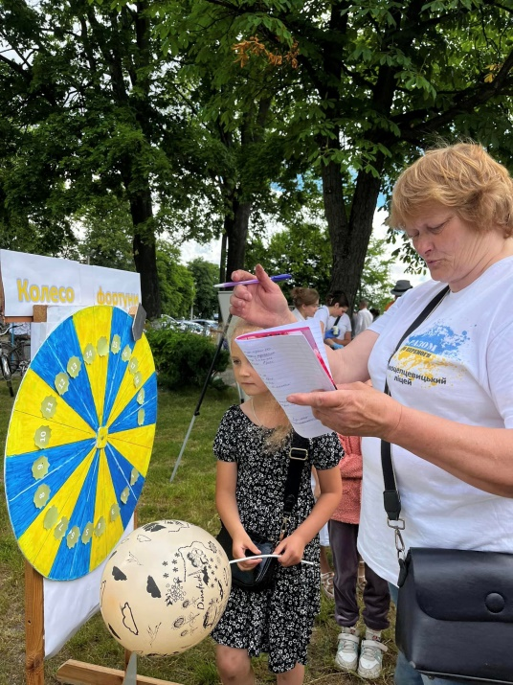
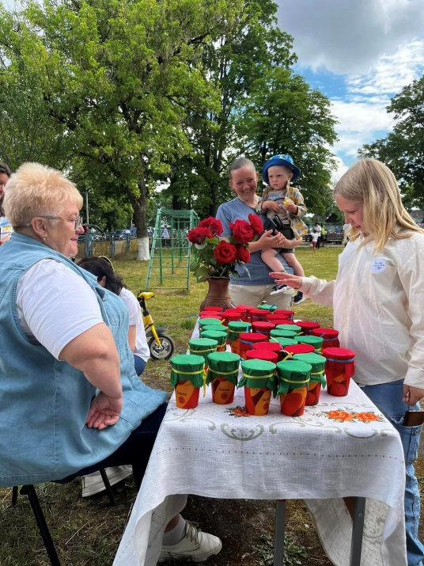
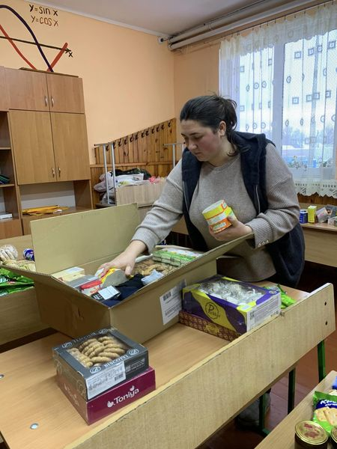
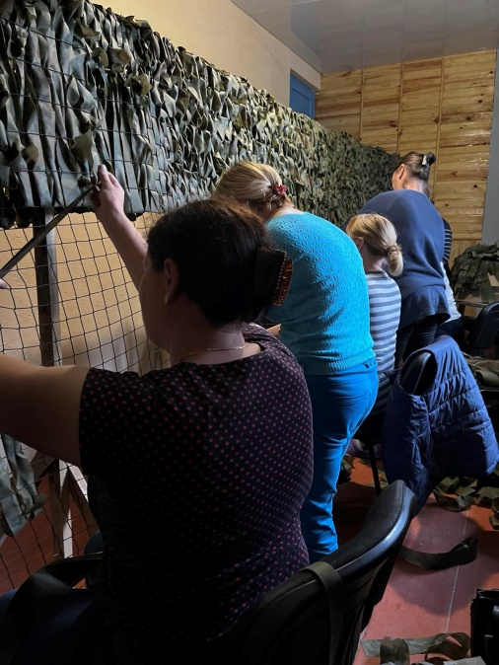
Волонтерська діяльність
Окрім навчальної та психологічної підтримки учнів з початком повномасштабної війни працівники ліцею стали волонтерським хабом, надійним тилом для захисників та ВПО.

Slide 12
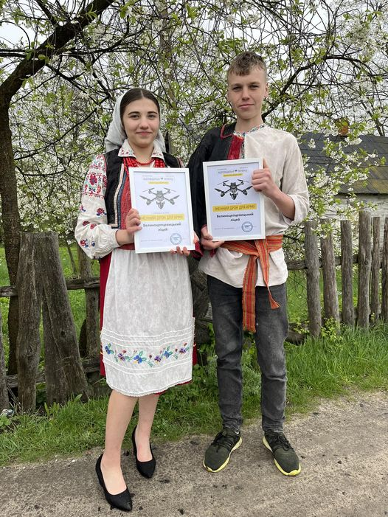
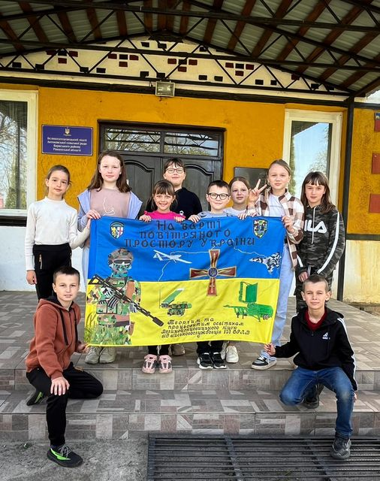
Волонтерська діяльність
Спільно з двох проведених масштабних ярмарок ми зібрали 200 тисяч гривень.
З акції «Смілива гривня» ми зібрали 3787 гривень
Долучалися до благодійного концерту сільської ради до дня Захисника та Захисниці України та вечора колядок.
Благодійний кіновечір на збір тепловізора – 8010 гривень
Новорічні педагогічні донати – 9000 гривень
Придбали 3 іменні дрони
Акція «Крила перемоги», акція зі збору кіндерів та зажимів від хліба для ремонту дронів
Акція «Волонтери святого Миколая» ( виготовлення сувенірів для ЗСУ)
Акція зі збору продуктів для ЗСУ
Акція «Ті, що плетуть перемогу!»
Вчителі приготували близько 30-ти 5-літрових відер вареників

Slide 13
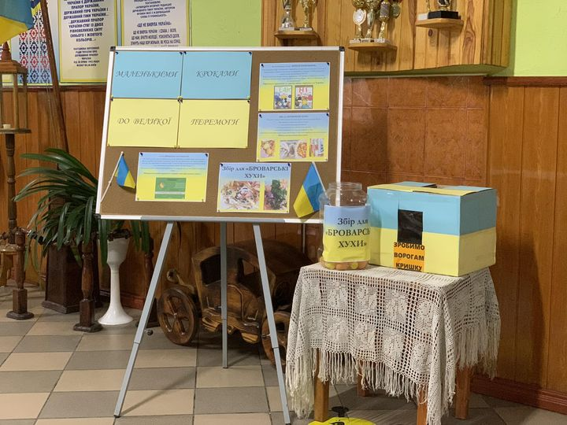
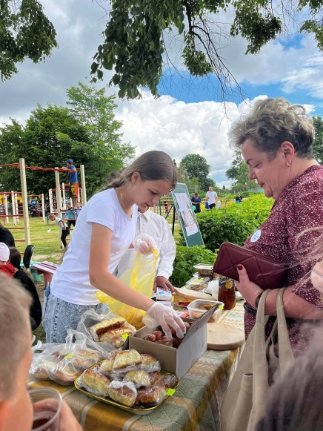
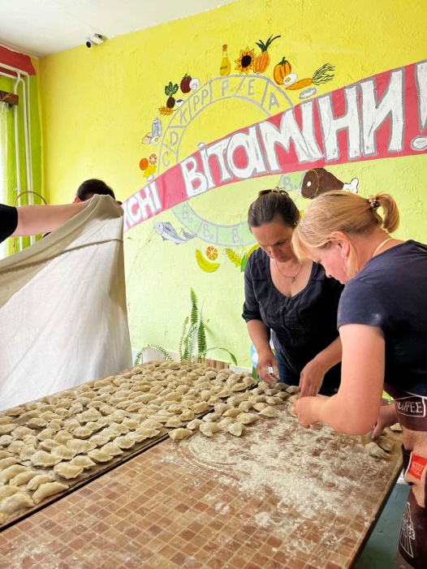
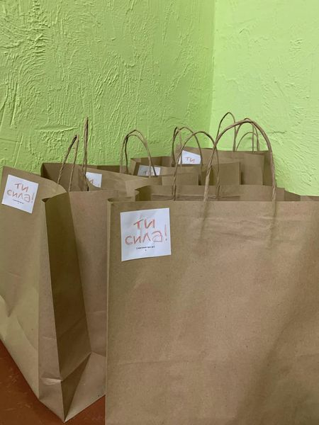
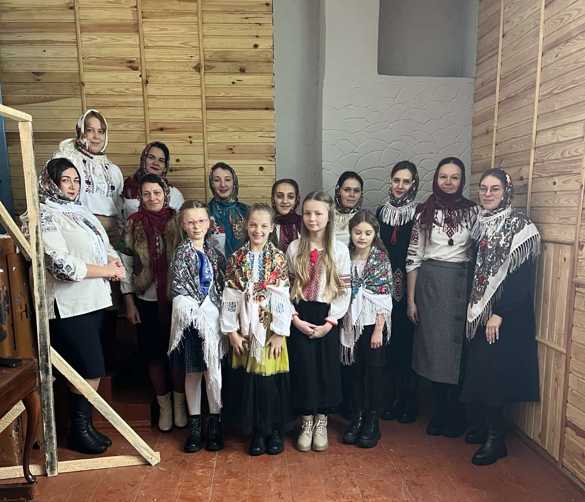
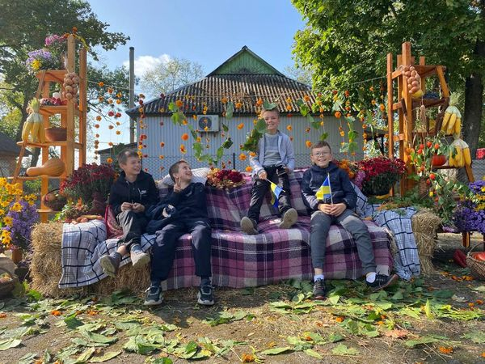
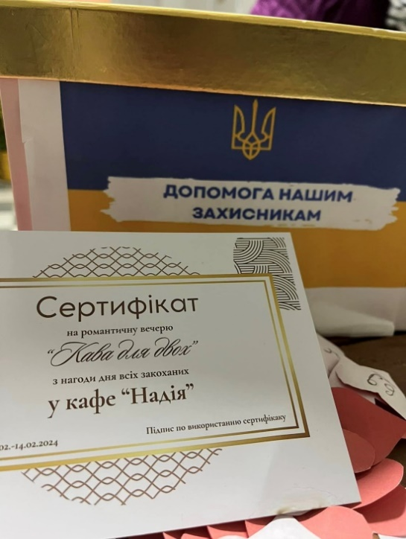
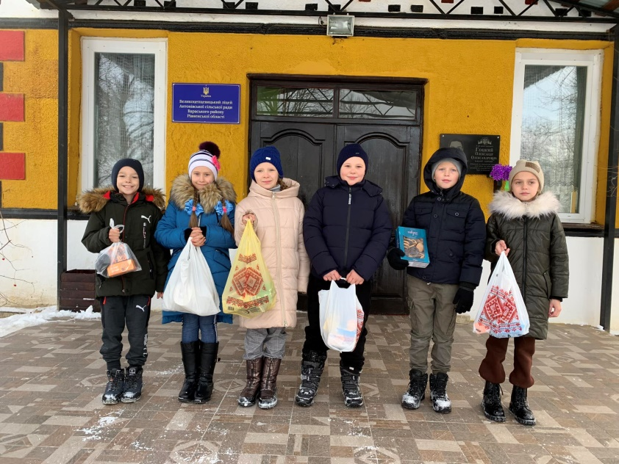
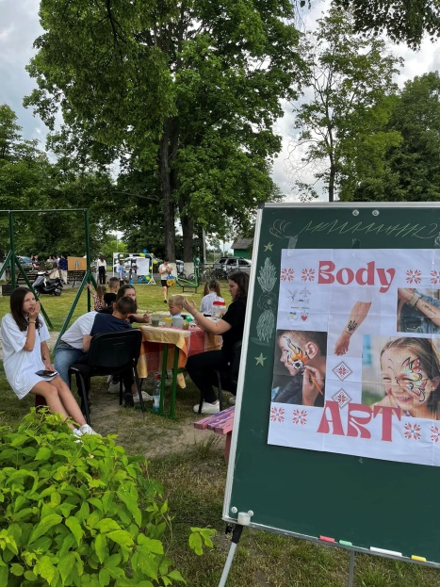
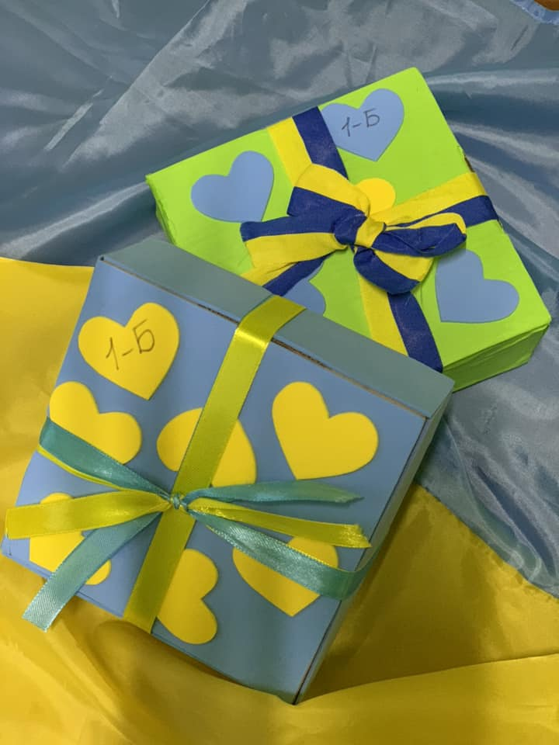
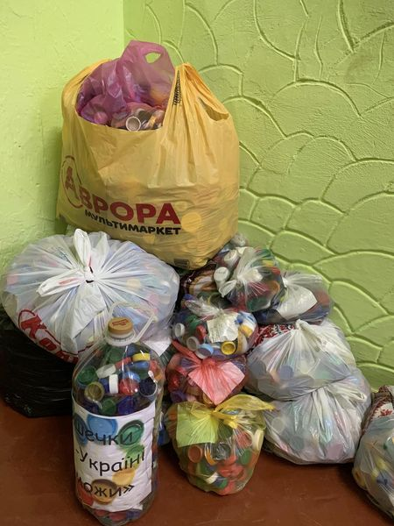

Slide 14
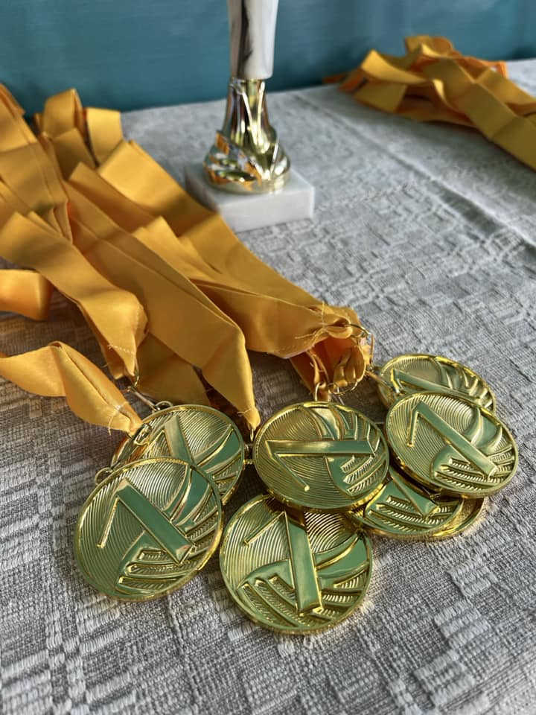
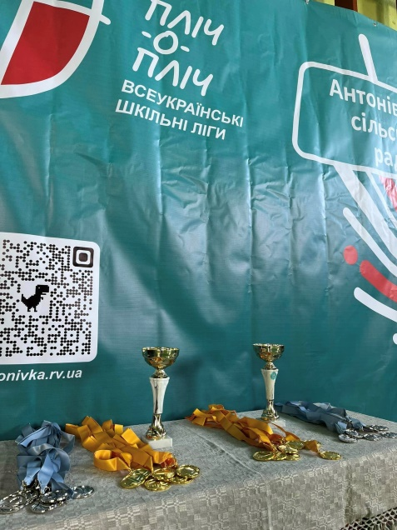
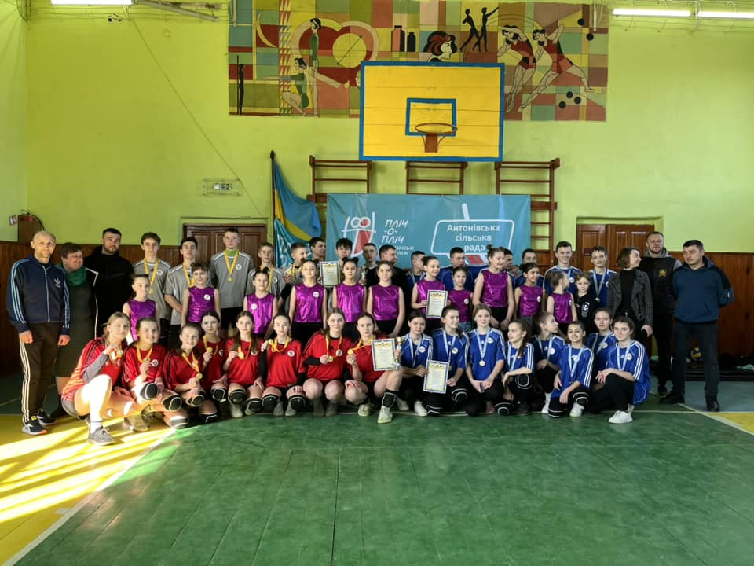
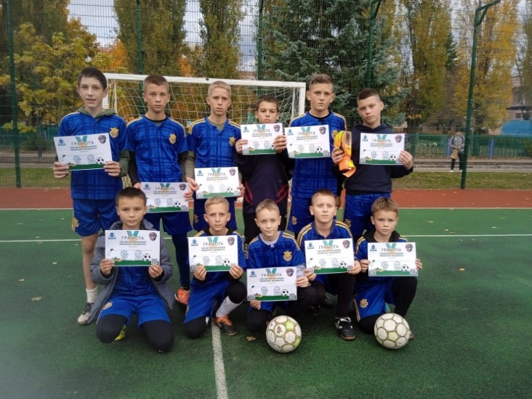
Зайнятість учнів у гуртковій роботі
На базі ліцею протягом року працювало 5 гуртків, де займалось 90 учнів, що становить 14% від загальної кількості учнів ліцею, що на 2% більше, ніж минулого року. Протягом року гуртківці показали високі результати своєї роботи на рівні ТГ та області.

Slide 15
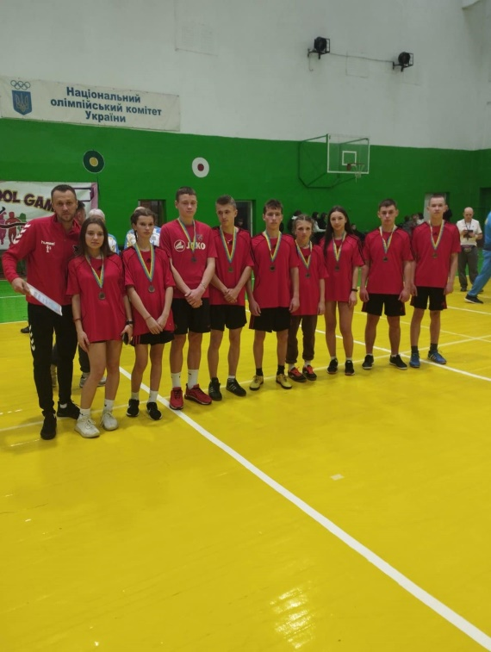
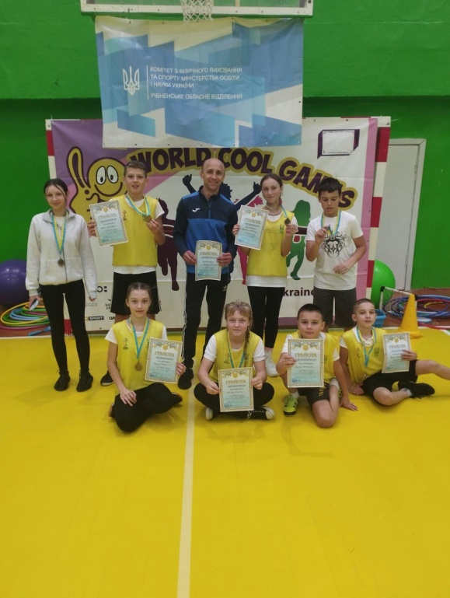
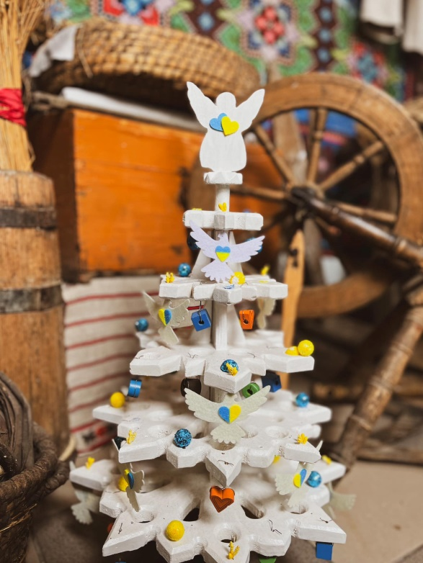
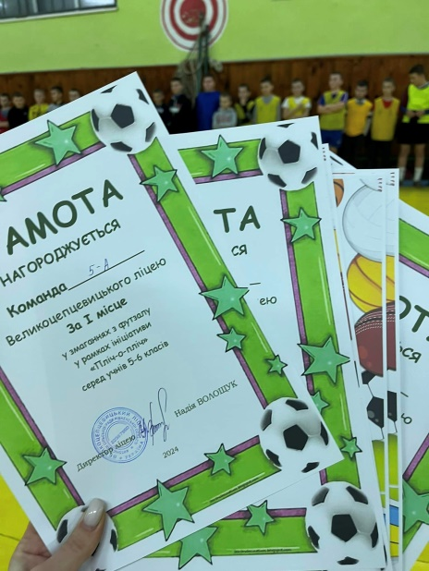
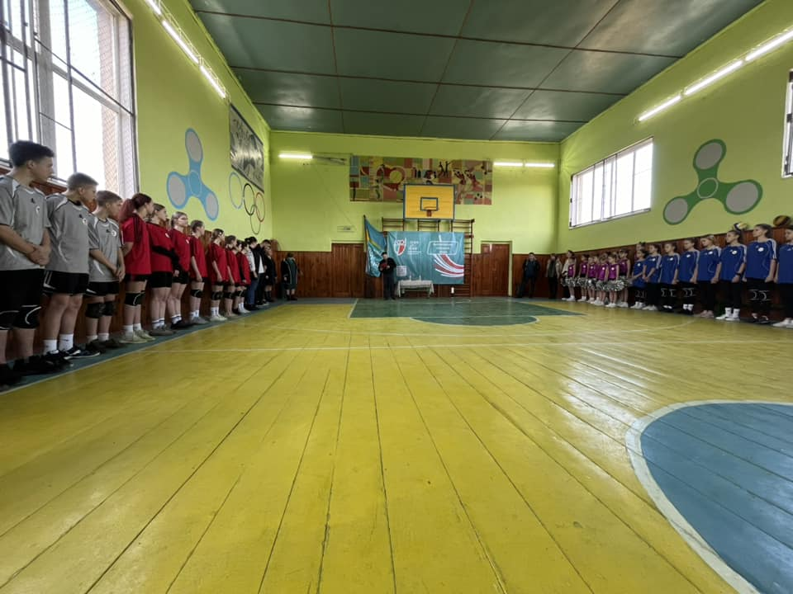
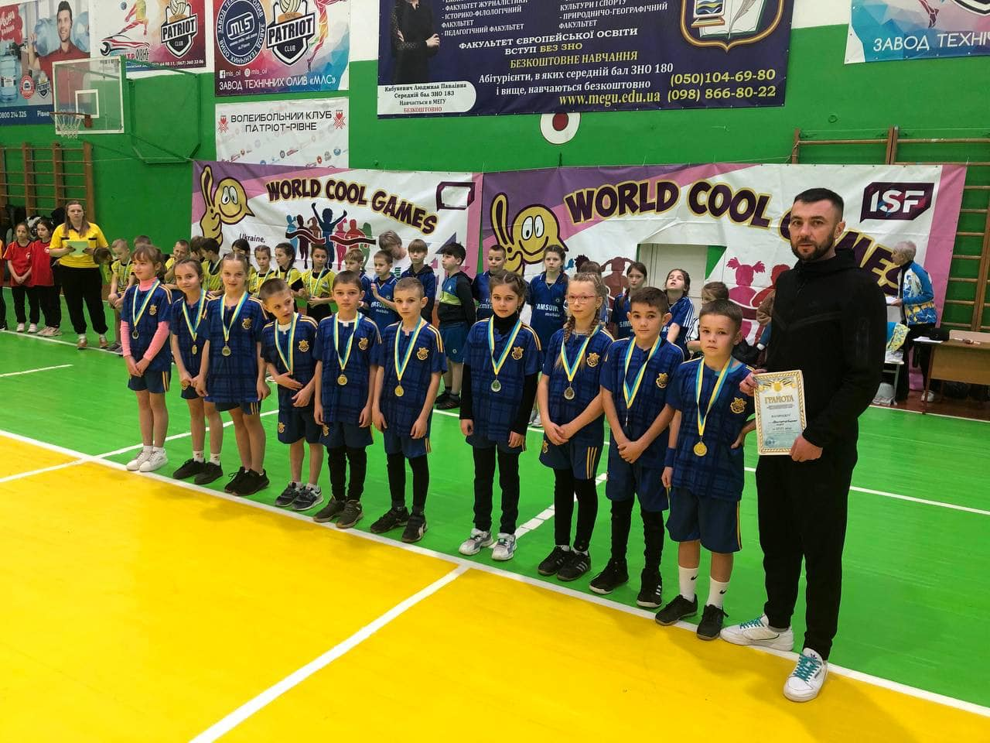
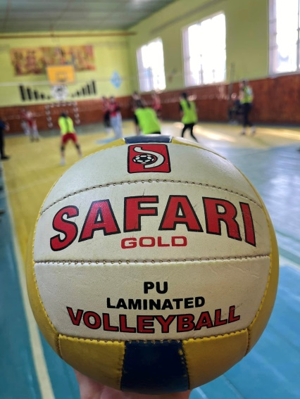

Slide 16
Виховна діяльність в ліцеї Протягом 2023-2024 н.р. виховна робота була спрямована на виконання Програми національного виховання у закладах освіти Рівненщини на 2020–2025 роки. В організації виховної роботи акцентувалася увага на ціннісному самовизначенні та національному самоусвідомленні особистості, що передбачає увагу щодо повернення до власних витоків, національної виховної традиції, української ідентичності, державницького патріотизму, а також української мови, культури, народних звичаїв, як чинників єдності нації та цілісного образу України.

Slide 17
Національно-патріотичне виховання
День Миру
День пам’яті жертв Бабиного Яру
День партизанської слави
День захисниць та захисників України
Патріотичні будні у сховищі
• День Гідності та Свободи
День Збройних сил України
Благодійні ярмарки
День Української хустки
День Соборності
День Єднання
День державного герба
Небесна сотня
День добровольців
День пам`яті та примирення.
Всеукраїнська руханка до Дня Вишиванки
День Героїв

Slide 18
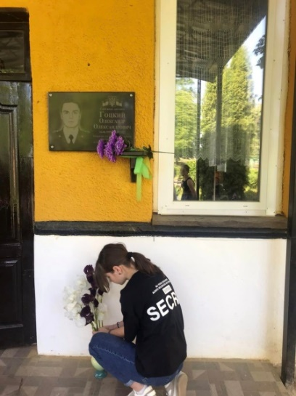
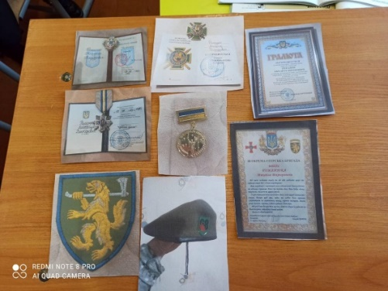
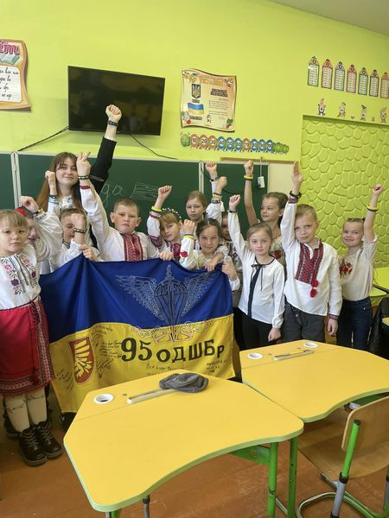
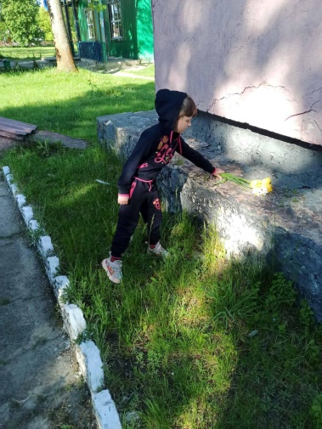
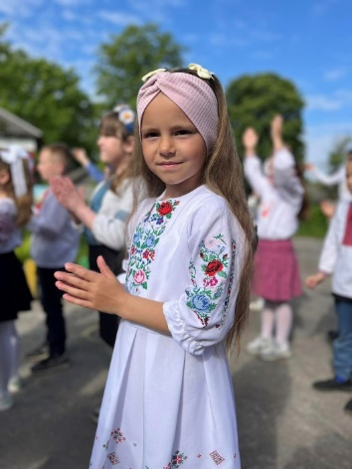
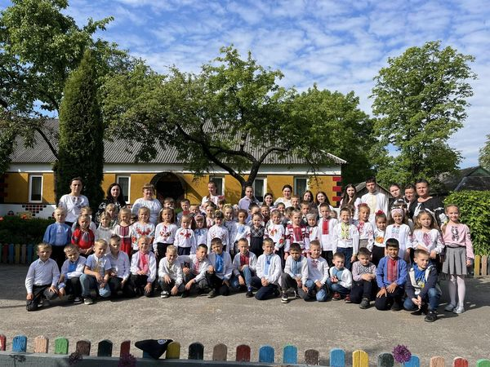
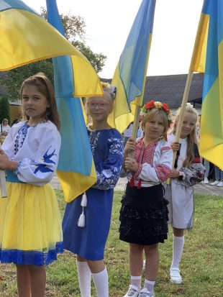
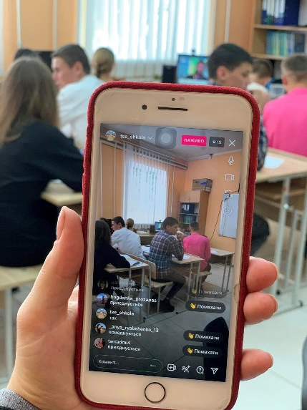
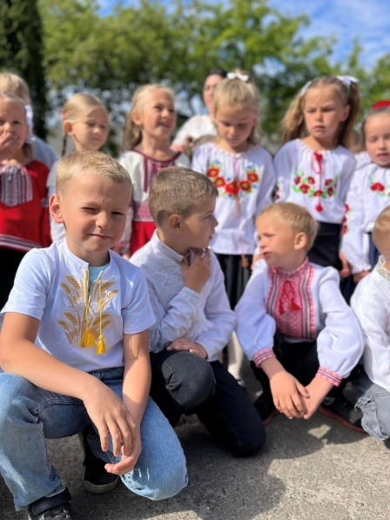
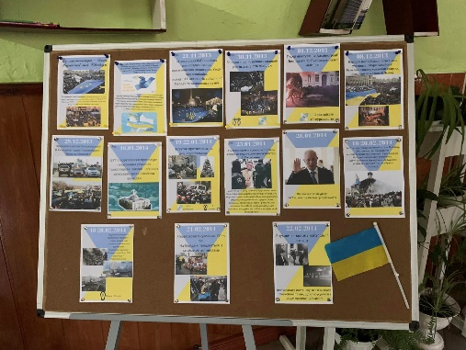
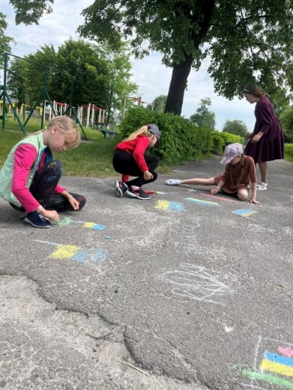

Slide 20
Превентивно-правовий напрямок
16 днів проти насильства
День доброти
Уроки мінної безпеки з працівниками ДСНС
День прав дитини
День безпечного інтернету
День запобігання самогубства
День протидії торгівлі людьми
День толерантності
День дитини
Тиждень безпеки (психологічної безпеки)
День боротьби проти туберкульозу
Вітамінні перерви в ліцеї
Рухливі перерви в ліцеї
Стоп булінг
Відкриття класу безпеки

Slide 23
Екологічне виховання
День річок
День лісів
День води
Акція «Дерево перемоги»
Акція «Чисті береги»
Акція «Весняна толока»
День Землі
Акція зі збору макулатури та пластикових кришечок.
Екологічні конкурси малюнків
Еко-казка «Як звірята рятували ліс»

Slide 25
Морально-духовне і гуманістичне виховання
Флешмоб на підтримку людей з синдромом Дауна «LoftofSocks».
«Чорні крила біди» вшанування учасників ліквідації аварії ЧАЕС.
Жалобні заходи до Дня пам’яті жертв Голодомору.
Тиждень моди та стилю.
День захисту тварин.
День людей з інвалідністю «Ти такий, як і я».
Благодійні ярмарки.
Тиждень благодійності (акція «Подаруй свято», «Стань комусь Святим Миколаєм», «Чарівна скринька»).
Акція «Шкарпетки перемоги», «Смілива гривня», «Російські книги на макулатуру-гроші на ЗСУ».
День пам’яті жертв Голокосту.
Акція «Крила перемоги».
День обіймів
День дякую та цукерок

Slide 27
Художньо-естетичне виховання
Конкурс «Живи, Кобзарю, в пам’яті людській»
Конкурс «Український сувенір»
«Писанкове дерево перемоги»
Конкурс читців-гумористів «Поліські пересмішники»
Конкурс малюнків «За нашу свободу»
Майстер класи на благодійних ярмарках
Фестиваль патріотичної поезії
Конкурс кращого декламатора «І буде слово українське…»
Фестиваль поезії до річниці вторгнення рф на Україну «Буремні вірші».

Slide 29
Сімейно-родинне виховання
День матері
День сім’ї
День Святого Миколая
Підбірка фільмів для сімейних вечорів
Вечір кіно до Дня закоханих
День захисту дітей

Slide 31
Фінансово-господарська діяльність
Назва закіпівлі | Кількість | Сума (грн.)
Система відеоспостереження |  | 98500
Парти, лавки | 45 шт. | 148000
Вогнегасники | 10 шт. | 11000
Генератори | 2 шт. | 49500
Запчпстини до автобуса |  | 5640
Двері вхідні |  | 21047
Буржуйки металеві | 2 шт. | 10000
Арматура |  | 88000
Комплект електроінструментів | 1 | 54600
Ноутбуки | 4 шт. | 84000
Мотокоса | 1 шт. | 14911
Швейні машинки |  | 81500
Підвіконня, шпаклівка, грунтовка, саморізи |  | 26060
Миючі засоби |  | 8914
Котел твердопаливний, труби, батереї, фірнітура |  | 294369
Комплект компютерної техніки (2 ноутбуки, 2 принтери) | 4 шт. | 64000
Дошка крейдяна | 3 шт. | 15750
Спорт інвентар |  | 11000
Костюм святого Миколая |  | 4000
Бензин, соляра | 1070 л. | 54565
Дошка коркова | 1 шт. | 900
Фізична карта | 1 шт. | 1500
Бочка залізна | 2 шт. | 1100
Інвентар для інклюзії |  | 9000
Бензопила , мотоножниці | 2 шт. | 14689
Планово-господарська діяльність школи у 2023/2024 навчальному році була спрямована вдосконалення навчально-матеріальної бази школи, осучаснення інтер’єру шкільних приміщень, на створення належних санітарно-побутових та безпекових умов освітнього процесу. Достатньо уваги було приділено питанню економії енергоносіїв, раціональному використанню фінансових ресурсів.
Проводиться поточний косметичний ремонт приміщень ліцею. Зроблено та забезпечено відповідно до вимог клас Безпеки.
Придбано дидактичні матеріали для наповнення кабінету географії, математики, кімнату школяра відповідно до НУШ. Для забезпечення дистанційного навчання - ноутбуки, графічні планшети.
Замовлено шкільні парти для 2-х класів.
Покрашено внутрішні стіни, стелю та підлогу приміщень ліцею, спортзалу, навчальних класів та коридорів
Відремонтовано систему відеонагляду.

Slide 32
Ліцей відкритий до спілкування
Діє онлайн скринька довіри на сайті закладу
Скринька запитань до директора у приміщенні ліцею
Графік прийому громадян адміністрацією ліцею

Slide 33
Дякую за увагу!

